Slide 1


ỦY BAN NHÂN DÂN QUẬN LONG BIÊN
TRƯỜNG MẦM NON CỰ KHỐI
KHÁM PHÁ MỘT SỐ LOẠI CỦ
Lớp: Mẫu giáo bé C3
GV: Nguyễn Thị Hường
Năm học 2024 - 2025

Slide 2
I.Mục đích yêu cầu:
1. Kiến thức:
- Trẻ nhận biết tên các loại củ .
- Biết được đặc điểm cơ bản của một số loại củ đó. 2.Kỹ năng:
- Phân biệt màu sắc, công dụng, cách chế biến của một số loại củ. 3.Thái độ:
- Giáo dục trẻ biết yêu quý thiên nhiên, biết trồng, chăm sóc các loại củ. - Biết củ cung cấp vitamin cho cơ thể.
II. Chuẩn bị:
- Một số hình ảnh về các loại củ
- Máy tính(slide hình ảnh các loại củ)
- Rau củ quả thật

Slide 3
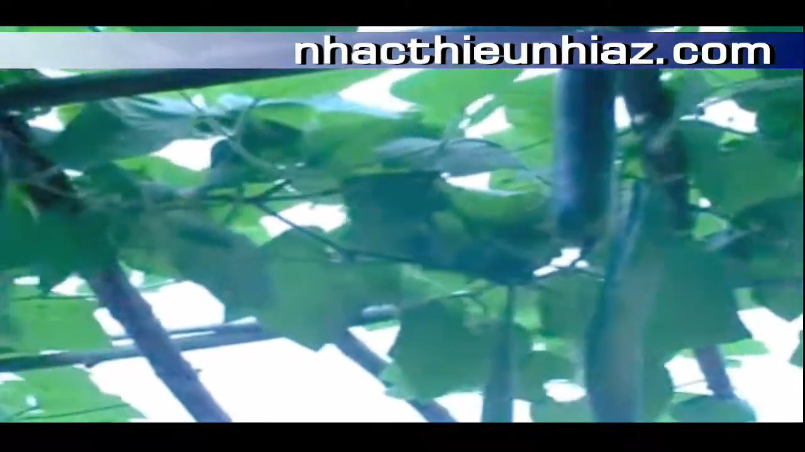
ỔN ĐỊNH TỔ CHỨC:
Cô và trẻ hát bài hát “Bầu và bí”

Slide 4
2. PHƯƠNG PHÁP VÀ HÌNH THỨC TỔ CHỨC:
Khám phá về một số loại củ

Slide 5
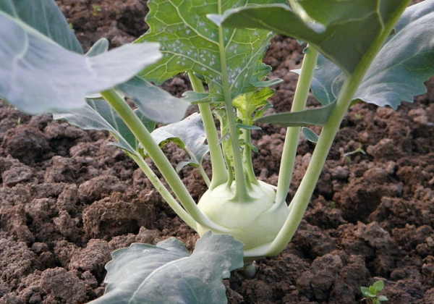
Lá non
Lá
Cuống lá
Củ
Gốc

Slide 6
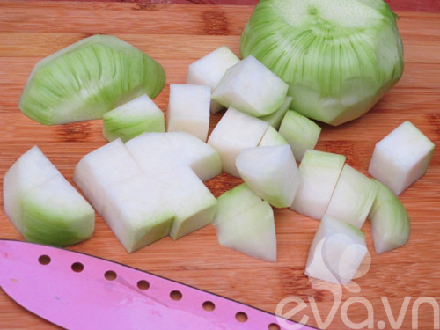

Slide 7
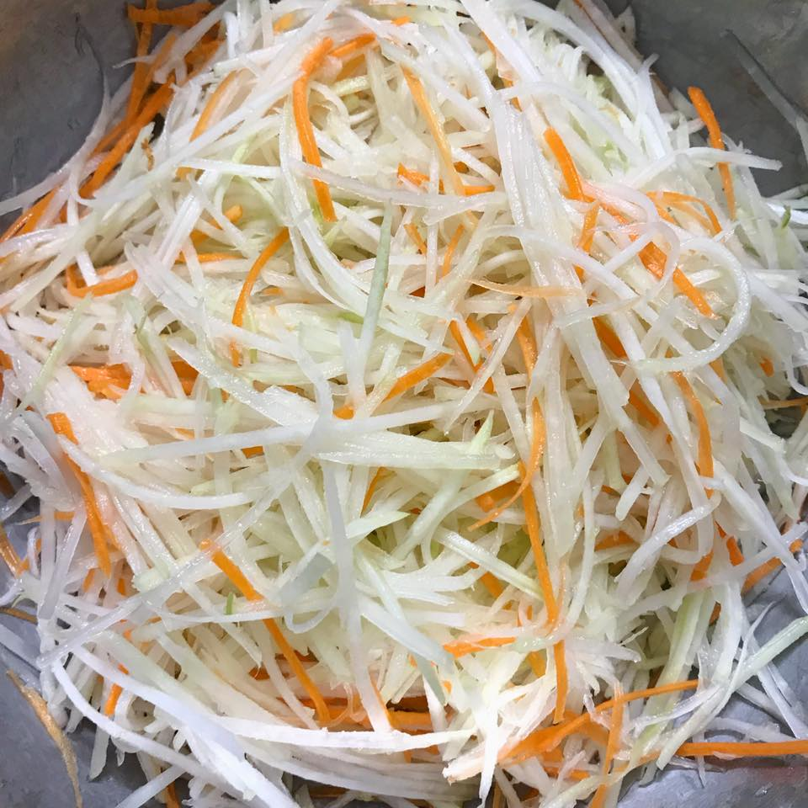
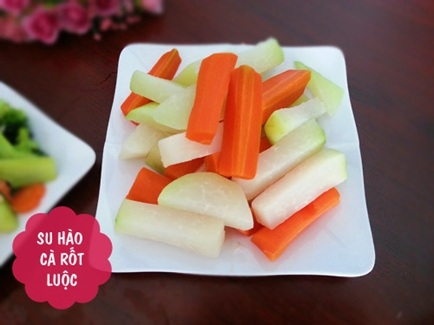
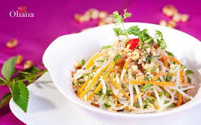
2.

Slide 8
?Câu đố:
Củ gì nho nhỏ
Chú thỏ thích ăn

Slide 9
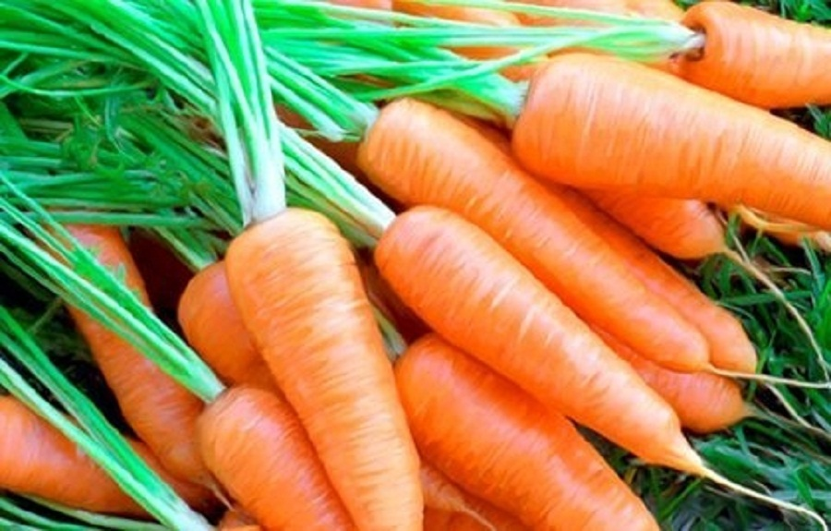

Slide 10
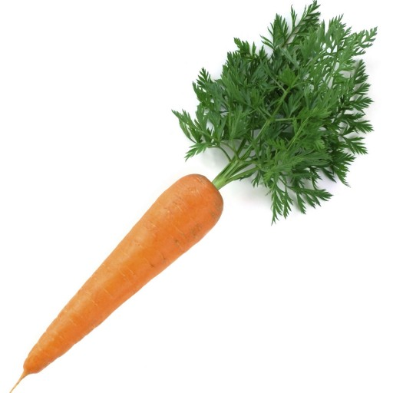
Lá
Củ
Cuống lá

Slide 11
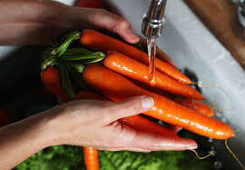

Slide 12
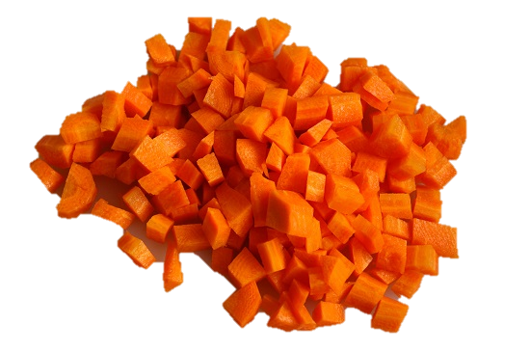
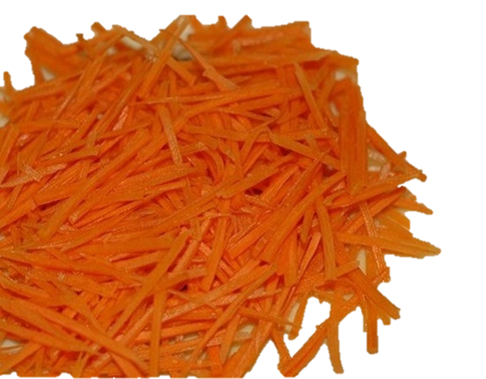

Slide 13
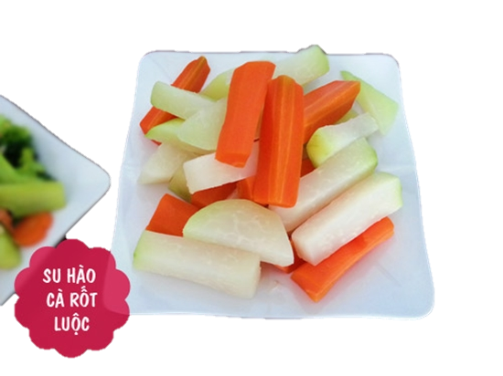
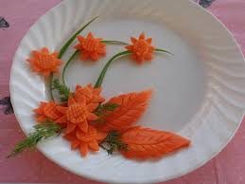
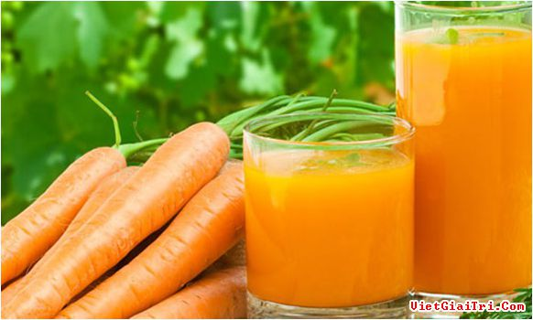
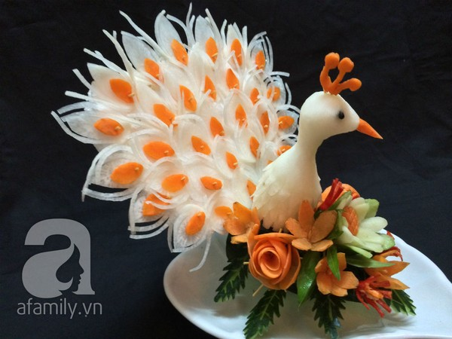

Slide 14

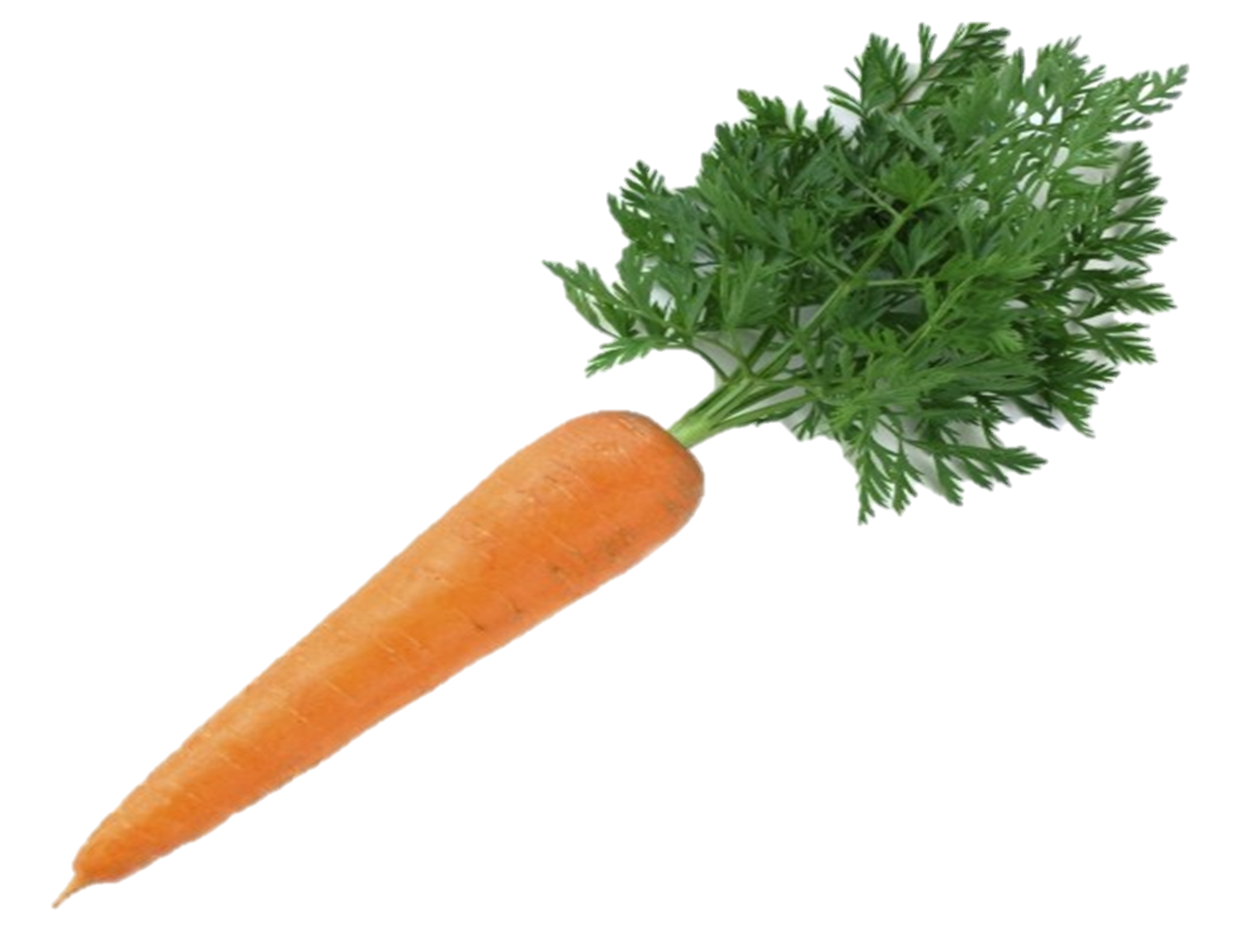
So sánh điểm giống nhau khác nhau của 2 loại củ

Slide 15

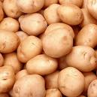
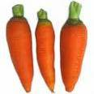
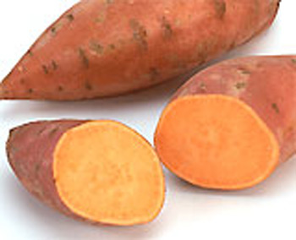
Mở rộng các loại rau ăn củ
Củ cải trắng
Củ khoai tây
Củ cà rốt
Củ khoai lang

Slide 16
3. ÔN LUYỆN CỦNG CỐ Trò chơi gieo hạt

